Slide 1
TOIMINTASUUNNITELMAN RAKENTAMINEN

Slide 2
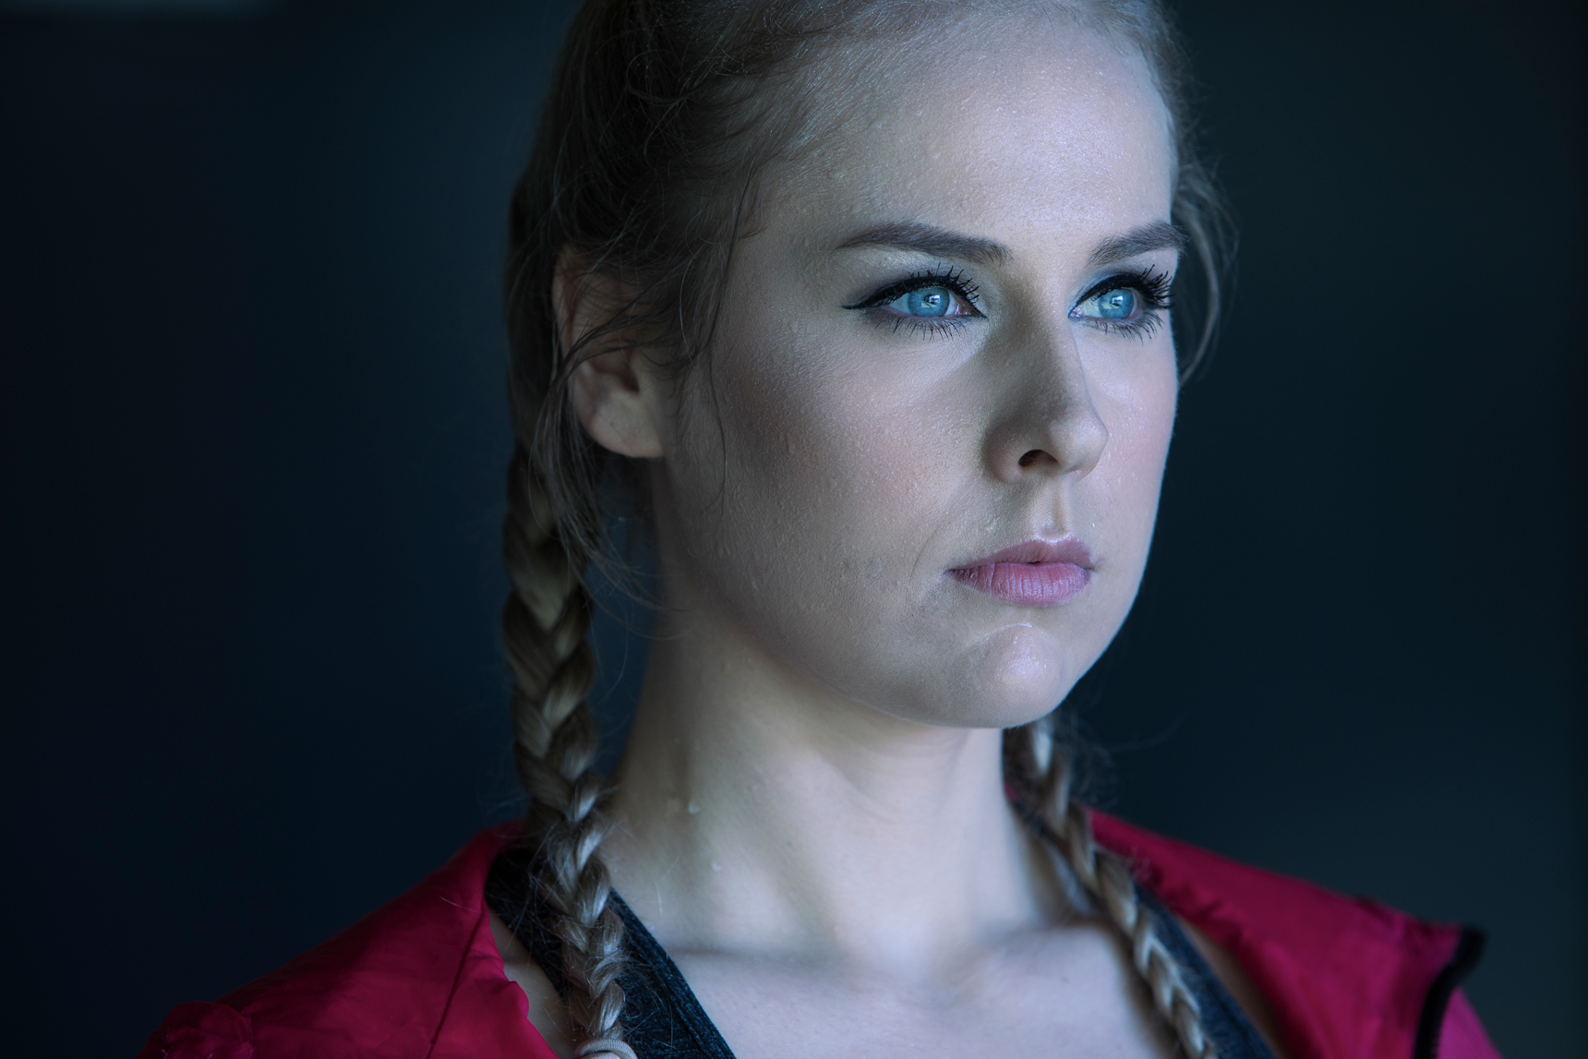
AJATTELE SANAA TOIMINTASUUNNITELMA.
Mikä sana / tunne /ajatus sinulle tulee ensimmäisenä mieleen?
Kirjoita vastauksesi chattiin.
Notes:
Alkulämmittelyksi ajatusleikki.

Slide 3
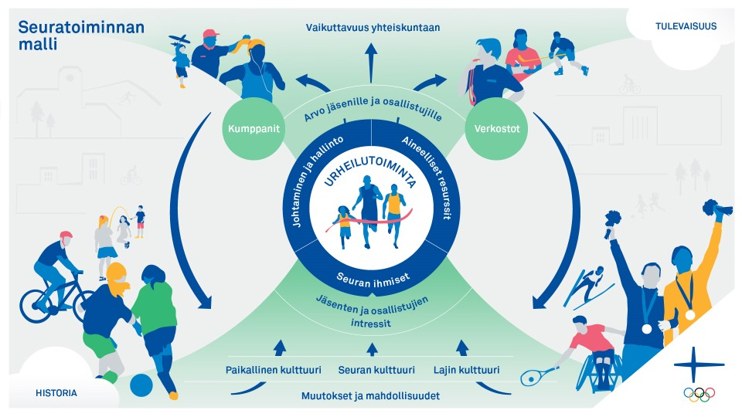
SELVIYTYÄ VAI KUKOISTAA?
SINÄ PÄÄTÄT.
Notes:
Seuran toiminta on moninaista, johon vaikuttaa moni taho.
Siitä voi tehdä selkeää tai sekavaa.
Se voi olla hyvin suunniteltua tai vanhan pohjalta menevää.
Haluatko selviytyä vai kukoistaa?
Mahtavaa, että juuri sinä saat päättää siitä!

Slide 4
1. KIRKASTA VISIO
Visio on selkeä, kirjoitettu tavoite sille, minkä eteen ponnistellaan.
Antaa suunnan strategialle.
STLL visio: Koko Suomi luistelee ja parhaat maailman huipulla.
Notes:
Ennen kuin aloitat, kirkasta seuranne visio.
Haluaako joku kertoa mikä teidän seuran visio on? (Esim. olla alueen vetovoimaisin ja menestynein taitoluisteluseura)

Slide 5
Millaisia VISIOITA teidän seuroilla on?
Notes:
Alkulämmittelyksi ajatusleikki.

Slide 6
2. MUISTA MISSIO
Missio vastaa kysymykseen: Miksi olemme olemassa?
Tämä on siis seuran toiminta-ajatus.
STLL missio: Suomen Taitoluisteluliitto yhdessä jäsenseurojensa kanssa luo turvalliset edellytykset taitoluistelun monipuoliselle harrastus- ja kilpailutoiminnalle. Tavoitteemme on tukea elämänmittaista liikuntaharrastusta. ​
Notes:
Kuljeta missiota ajatuksissa kokoajan. Miksi olemme olemassa? -> Helpompi asettaa tavoitteita, jotka liittyvät seuran suureen kuvaan.

Slide 7
3. TSEKKAA STRATEGIA
Strategia vie seuraa kohti visiota eli strategia on toiminnan tavoitteet kohti päämäärää
Hyvä strategia sisältää 2-3 keskeisintä tavoitetta selkeästi ja tarkasti ilmaistuna.
Notes:
Onko seurallanne useamman vuoden suunnitelma, strategia?
Strategia on valintoja. Se ohjaa teitä arvioimaan toimintaanne ja asettamaan oikeanlaisia painopisteitä ja tavoitteita toiminnalle.

Slide 8
MISSIO, VISIO JA STRATEGIA JÄRJESTYS
Visio = päämäärä 5-10 vuoden päästä
”Strategia toimii rännin reunoina: mitä tehdään ja mitä ei tehdä.”
Strategia 2023 = Suunnitelma C -> D
Strategia 2022 = suunnitelma B -> C
Strategia 2021 = Suunnitelma A -> B
Missio = Miksi olemme olemassa?
Omistajien tahtotila = Mitä jäsenet haluavat seuran toiminnalta? -> palautekyselyt, keskustelutilaisuudet jne.
Notes:
Kaikki lähtee ns omistajista eli harrastajista. (Maksajista, jäsenistä)
Oletko kysynyt jäsenistön mielipidettä millaista toimintaa he haluaisivat? Mission tulisi mukailla sitä mitä yhdessä ollaan päätetty tavoitella.

Slide 9
TOIMINTASUUNNITELMA
Toimintasuunnitelma on kertomus siitä, miten haluttuihin tavoitteisiin päästään ja miten tavoitteiden saavuttamista mitataan.
Tehdään yleensä vuodeksi kerrallaan.
Notes:
Näiden kirkastusten jälkeen voit siirtyä toimintasuunnitelman pariin.
Suunnitelma tehdään vuodeksi kerrallaan ja se on yksityiskohtaisempi kuin strategia, mutta kuitenkin selkeä, ytimekäs, realistinen.

Slide 10
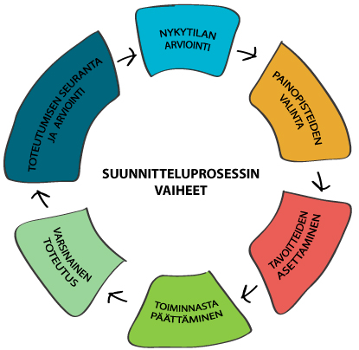
Millainen seuran taloustilanne on?
Mitä pitäisi kehittää? Mitä jäsenistö tuumaa?
Kuka ja miten arvioi? Sopikaa vastuuhenkilöt ja aikataulu.
Ollaanko edetty strategian mukaisesti?
Kuka toteuttaa? Sopikaa vastuuhenkilöt ja tehkää vuosikello.
Mitkä asiat veisivät meitä kohti tavoitettamme?
Kuka päättää? Osallista!
Notes:
Suunnitelma on hyvin laadittu, jos eri suunnitteluvaiheisiin on tavalla tai toiselle osallistunut mahdollisimman moni, jota suunnitelma koskee, ja jos näiden vaiheiden perusteella on pystytty rakentamaan tiivis, yhtenäinen ja kattava teksti.

Slide 11
KULTTUURI MAHDOLLISTAA TAVOITTEIDEN
SAAVUTTAMISEN
Kulttuuri muodostuu meidän kaikkien käyttäytymisen pohjalta, YHDESSÄ
Kulttuuri elää ajassa ja kehittyy koko ajan
Suomen Taitoluisteluliitto toivoo lajikulttuurimme ilmentävän seuraavia asioita:
KANNUSTUS
ILO
TURVALLISUUS
TAVOITTEELLISUUS
Notes:
Vain yhdessä voimme luoda uutta kulttuuria.
Kulttuuri syntyy, kun toimimme samojen arvojen ja asenteiden mukaisesti. Yhteiset Arvot ohjaavat toimintaamme.
Nämä ovat STLL neljä tärkeää sanaa, jotka toivoisi näkevän jokaisen jäsenseuran toiminnan avainsanoina.

Slide 12

Toimintasuunnitelman sisältö
Toimintasuunnitelma voi sisältää ainakin
Johdannon yhdistyksestä ja toiminnan tarkoituksesta (visio, missio)
Tiivistyksen yhdistyksen strategiasta
Toiminnan ja kehittämisen painopistealueet
Toimintavuoden tavoitteet ja keskeiset keinot niiden saavuttamiseksi
Tapahtumat ja tilaisuudet
Keskeisimmät kumppanuudet ja yhteistyökuviot
Vaikuttamien, edunvalvonnan ja viestinnän periaatteet ja toteutuksen
Hallinnon, talouden ja jäsenasioiden keskeisten piirteiden kuvauksen
Notes:
Tämä esimerkki STLL toimintasuunnitelmasta. Kirjoita ydinkohdat / painopistealue
Yleensä toimintasuunnitelman rinnalla kuljetetaan talousarviota, joka määrittää ositain sen mitä voidaan tehdä taloudellisesti.
TÄSSÄ KOHTAA Mira linkkaa chattiin Taitoluisteluliiton toimintasuunnitelman.

Slide 13
Toimintasuunnitelman arviointi ja seuranta
Tukee yhdistyksen kehittymistä
Auttaa ennakoimaan muutoksia ja reagoimaan niihin
Lisää ymmärrystä ja tietoisuutta omasta toiminnasta
Tekee mahdolliseksi oppimisen
Tuottaa tietoa toiminnan laadusta, onnistumisista ja kehittämisen kohteista
Tee toimintasuunnitelmasta niin selkeä, että sitä on helppo seurata
Hyvin tehty toimintasuunnitelma on hyvä työväline, johon voidaan yhdessä palata esimerkiksi neljännesvuosittain ja tehdä merkintöjä suunnitelmien tilasta
???
TEHTY
TEHTY
TEHTY
KESKEN
TEHTY, JATKUU
Notes:
Ja seuraavalle välilehdelle arvioi MITEN suunnitelma on toteutunut esim neljännesvuosittain

Slide 14
ESIMERKKI TOIMINTASUUNNITELMASTA Yhdistys_______________
Painopisteet | Tavoitteet | Toimenpiteet 2021 | Toimenpiteet 2022
Painopiste 1. Tiedottaminen | Tavoite 1. Vastuuhenkilöiden sitouttaminen sekä osaamisen hyödyntäminen ja kehittäminen | – tiedotusvastaavan ja -työryhmän valinta – osaamiskartoitus ja koulutustarpeiden tunnistaminen – kurssitus käyntiin – yhdistyksen tiedotussuunnitelman tekeminen | - kurssitus ja uudet lisätoimijat tarvittaessa - yhdistystiedotus-paketin tekeminen tuleville toimijoille - vuosittainen tiedotusryhmän väliarviointi
 | Tavoite 2. Yhdistyksen kotisivut | – hallitus kartoittaa keskuudestaan kaksi kotisivuista vastaavaa henkilöä – kotisivukoulutukseen osallistuminen – hallituksen kokouksessa kotisivujen yhteissuunnittelu | - yhdistyksen kotisivut valmiiksi; edustavat kotisivut käytössä - päivitykset ja uutiset
 | Tavoite 3. Jäsenten tietoisuus yhdistyksen toiminnasta | – tiedotusmateriaalin suunnittelu käyntiin; opas uusille jäsenille - yhdistyksen jäsenten sähköpostiosoitteiden kerääminen ja tietokannan luominen | - esitteiden tuottaminen ja painatus - levityskanavat selville
Notes:
Toimintasuunnitelma voi olla monen näköinen. Ei olla yhtä oikeaa sisältörakennetta.
Tärkeää on, että siitä on helppo seurata painopisteitä ja toimenpiteitä.

Slide 15

Toimintasuunnitelmasta toimintakertomukseksi
Toimintakertomuksen rakenne kannattaa tehdä yhdenmukaiseksi toimintasuunnitelman kanssa.
Toimintakertomus on käytännössä toimintasuunnitelma imperfektissä – jos suunnitelma toteutui

Slide 16
TOP 5 MUISTILISTA
1. Tunnista seurasi visio, missio ja strategia
2. Arvioi nykytila ja määritä painopistealueet
3. Osallista sidosryhmät (valmentajat, jäsenet, yht.työkump.)
4. Aseta tavoitteet (tee asioita, älä vain pyri tekemään)
5. Seuraa tavoitteiden toteutumista

